Slide 1
Dalla monoterapia alla terapia di combinazione fissa nelle gestione del paziente iperteso: le raccomandazioni delle Linee Guida.
Vittorio Emanuele Cardiologia UMG

Slide 2
Il/la sottoscritto/a Vittorio Emanuele
ai sensi dell’art. 3.3 sul Conflitto di Interessi, pag. 17 del Reg. Applicativo dell’Accordo Stato-Regione del 5 novembre 2009,
dichiara
che negli ultimi due anni NON ha avuto rapporti diretti di finanziamento con soggetti portatori di interessi commerciali in campo sanitario

Slide 3
Quali sono gli obiettivi della terapia anti-ipertensiva?

Slide 4
NOD: new onset diabetes mellitus. CHF: chronic heart failure; IM: miocardial infarction; TOD: target organ damage; HT: hypertension; FA: fibrillazione atriale

Slide 5
Mancia G et al. ESH – ESC Guidelines Committee. J Hypertens 2013; 31: 1281-1357.

Slide 6
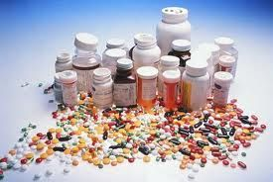
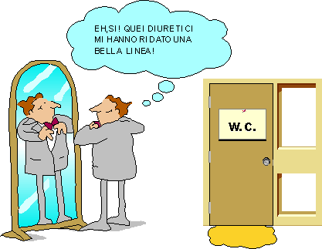
Quale farmaco anti-ipertensivo in monoterapia di 1ª linea?

Slide 7
.Mancia G et al. ESH – ESC Guidelines Committee. J Hypertens 2013; 31: 1281-1357.

Slide 8
Multiple Antihypertensive Agents Are Needed to Achieve Target BP
Number of antihypertensive agents
Trial
Target BP (mm Hg)
1
2
3
4
1
2
3
4
ALLHAT SBP <140/DBP <90
UKPDS DBP <85
ABCD DBP <75
MDRD MAP <92
HOT DBP <80
AASK MAP <92
IDNT SBP <135/DBP <85
DBP, diastolic blood pressure; MAP, mean arterial pressure; SBP, systolic blood pressure.
Bakris GL et al. Am J Kidney Dis. 2000;36:646-661.
Lewis EJ et al. N Engl J Med. 2001;345:851-860.
Cushman WC et al. J Clin Hypertens. 2002;4:393-405.

Slide 9
Quali sono le terapie di associazione raccomandate?

Slide 10
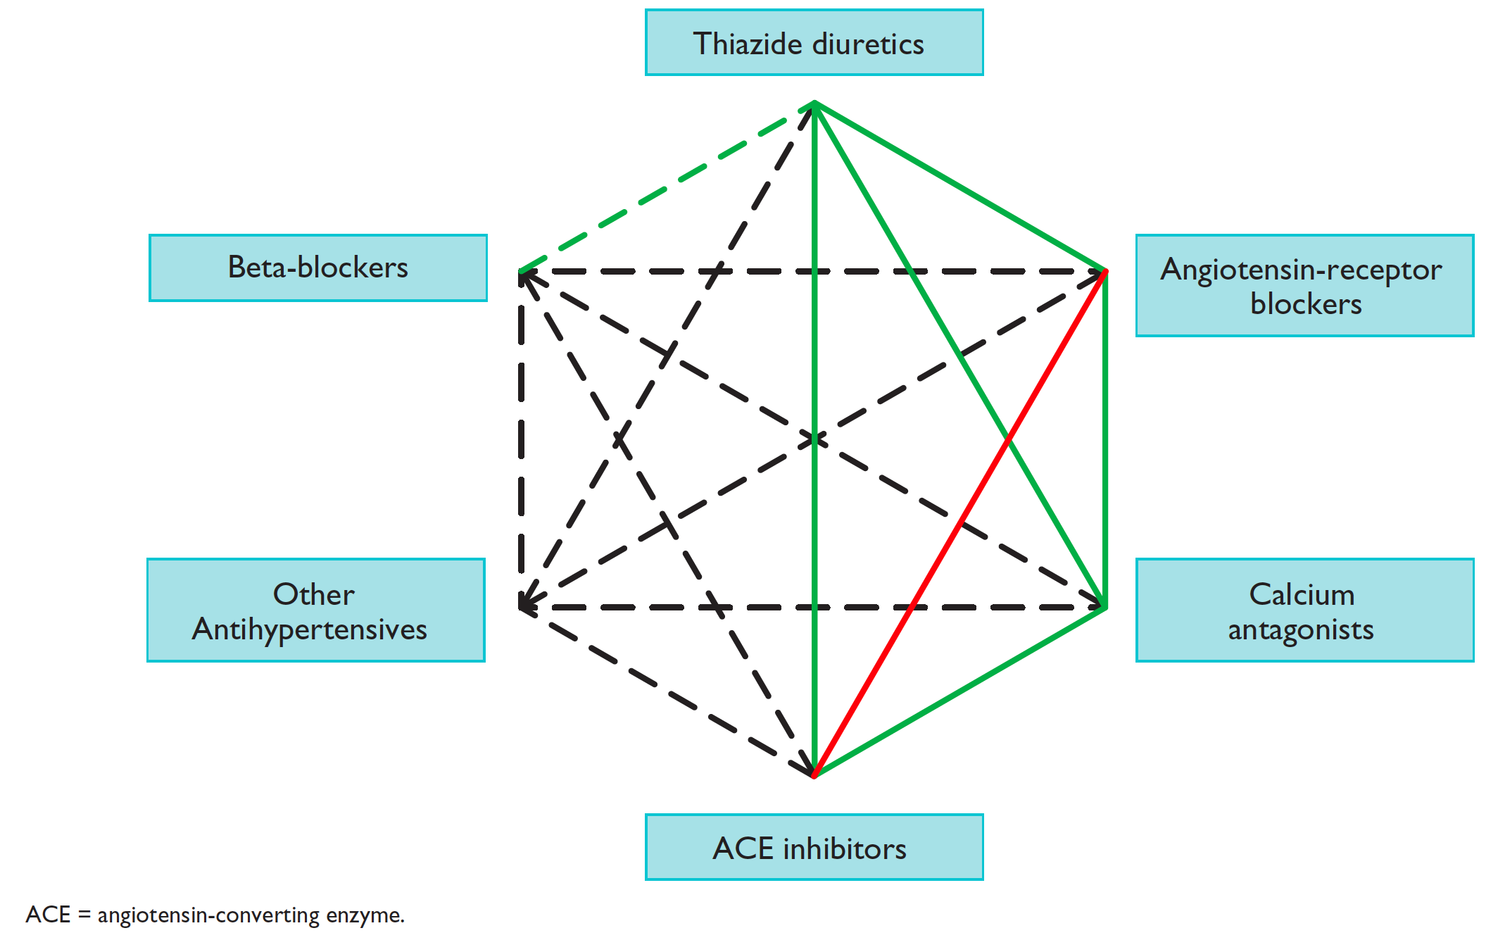
Possible combinations strategies according to event based controlled clinical trials.
ESH – ESC Guidelines Committee. J Hypertens 2013

Slide 11
The American Journal of Medicine (2009) 122, 290-300
Quando e come passare dalla monoterapia alla terapia di associazione?

Slide 12
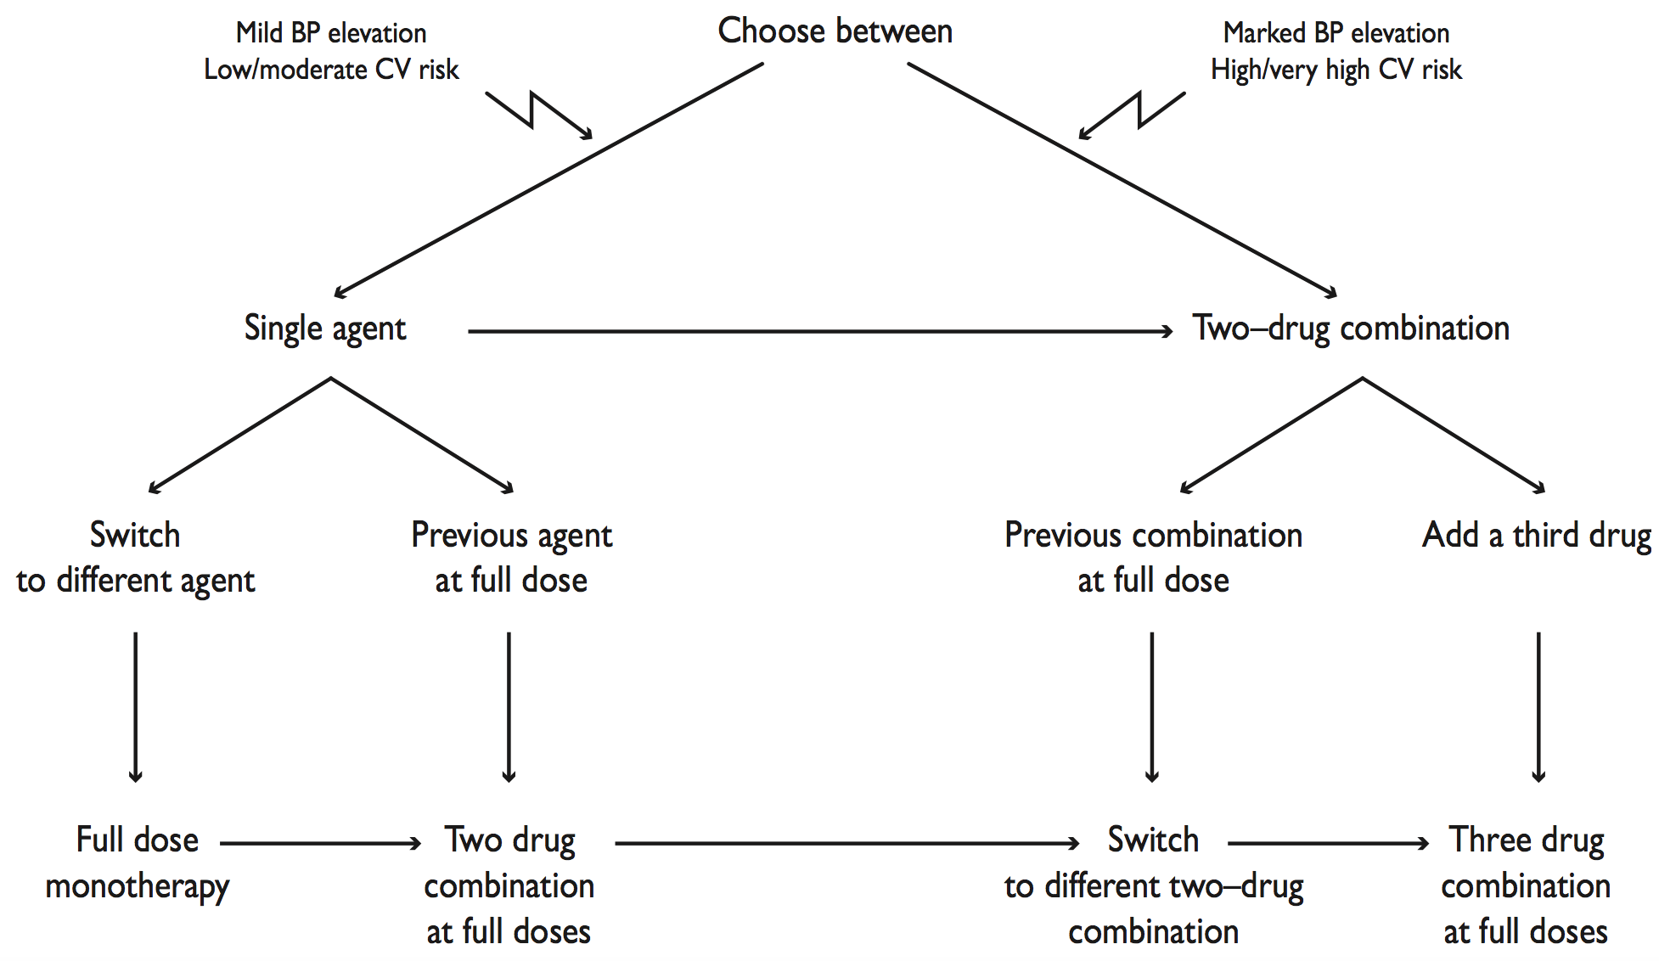
Monotherapy vs drug combination strategies to achieve target blood pressure. 2013 ESH/ESC Guidelines
Young
Elderly
Moving from a less intensive to a more intensive therapeutic strategy should be done whenever blood pressure target is not achieved.
2013 ESH-ESC Guidelines, J Hypertens 2013

Slide 14
E se raddoppio la dose della monoterapia …
. . . .invece di combinare 2 farmaci

Slide 15
Razionale per la terapia di combinazione: due farmaci sono più efficaci anche se raddoppio la dose di uno.
Aggiunta di un farmaco di un’altra classe
Raddoppio della dose di un farmaco (dalla dose standard a quella doppia)
1.16
1.4
1.04
1.00
1.2
0.89
1.01
1.0
0.8
Rapporto tra riduzione pressoria incrementale osservata e riduzione pressoria attesa
0.6
0.37
0.4
0.19
0.23
0.20
0.22
0.2
0
Tiazidici
Beta bloccanti
ACEI
CCB
Tutte le classi
ACEI, inibitori dell’angiotensin-converting enzyme; CCB, calcio antagonisti
Wald et al. Am J Med 2009;122:290-300.

Slide 16
CLINICAL SCENARIO | RECOMMENDATIONS
Initiation and maintenance treatment Monotheray or in combination | Diuretics (thiazides, chlorthalidone, indapamide) BBs CCBs ACE-I ARBs
Consider some agents as preferential choice in specific conditions due to: | Use in trials in those conditions Great effectiveness in specific types of OD
Consider two-drug combination therapy in patient with: | High baseline BP High CV risk
Combination of two RAS antagonists | Not recommended
Consider other drug combinations for BP reduction | Most preferable option may be combinations successfully used in trial
Combination therapy with fixed doses of two drugs in a single tablet | May be recommended due to potential for improved ADHERENCE
BB, beta-blocker; CCB, calcium channel blockers; ACE-I, angiotensin-converting-enzyme inhibitor; ARB, angiotensin receptor blocker; OD, organ damage; BP, blood pressure; CV, cardiovascular; RAS, renin–angiotensin system.

Slide 17
QUALI FATTORI INFLUENZANO L’ADERENZA ALLA TERAPIA ANTI-IPERTENSIVA?
COMPLIANCE
TOLLERABILITÀ
ADERENZA

Slide 20
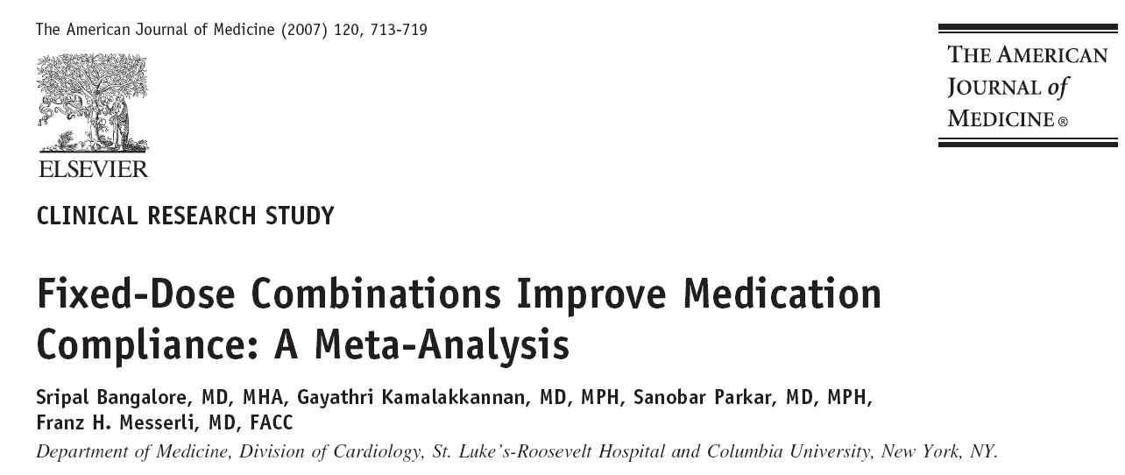
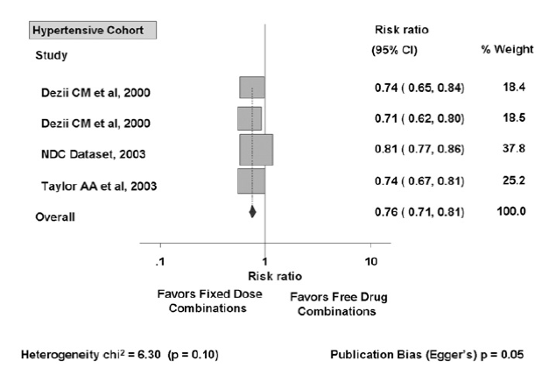

Slide 21
Reasons for discontinuing antihypertensive therapy
Patient’s estimations of the Italian Pharmacoepidemiology Study on Antihypertensive therapy
%
Ambrosioni E. J Hypertens. 2000;18:1691-1699

Slide 22
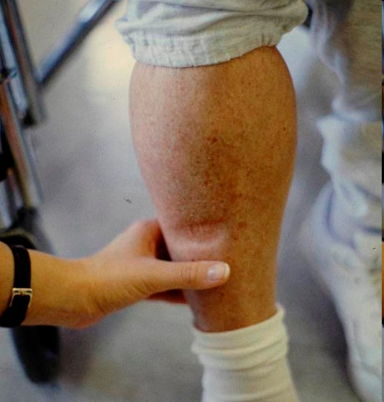
Calcio-antagonisti ed edema periferico

Slide 23
Calcio-antagonisti: edema periferico.
↑ Incidenza dose / tempo dipendente
Incidenza e sospensione terapia
↑ con durata trattamento
J Hypertens 2011; 29 (7): 1270-1280.

Slide 24
Come si forma l’edema da calcio-antagonista ?

Slide 25
Meccanismi della formazione dell’edema
con Calcio-Antagonista (CA)
A
Edema periferico minimo
Aumento della resistenza
Vascolare ARTERIOSA periferica
Aumento della resistenza
vascolare VENOSA periferica
Pressione capillare elevata ma compensata
CA
B
Edema periferico significativo
Aumento della pressione capillare
Aumento della resistenza
vascolare VENOSA periferica
Riduzione della resistenza
Vascolare ARTERIOSA periferica
Pressione capillare elevata e scompensata
Epstein M et al. Drugs 2007; 67: 1309-27

Slide 26
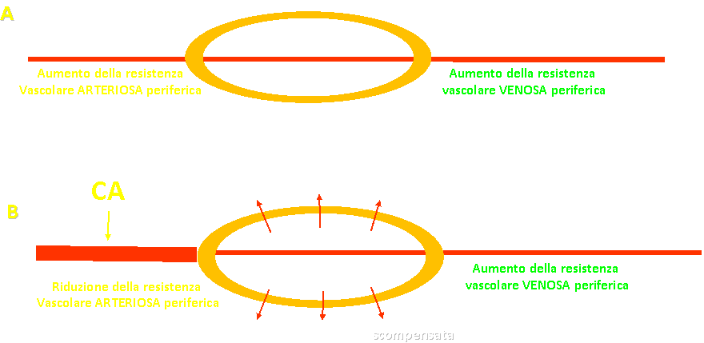
Meccanismi della formazione dell’edema con Calcio-Antagonista (CA)
e della riduzione con la terapia d’associazione CA + bloccante sistema
Renina-angiotensina (b RAS)
CA + bRAS
CA + bRAS
c
Edema periferico minimo
Riduzione della pressione capillare
Riduzione della resistenza
Vascolare ARTERIOSA periferica
Riduzione della resistenza
vascolare VENOSA periferica
Pressione capillare ridotta

Slide 27
Classificazione dei calcio-antagonisti

Slide 28
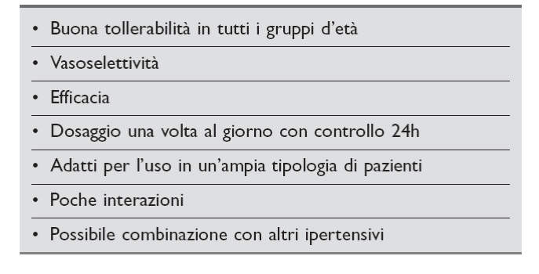
Benefici dei calcioantagonisti

Slide 29
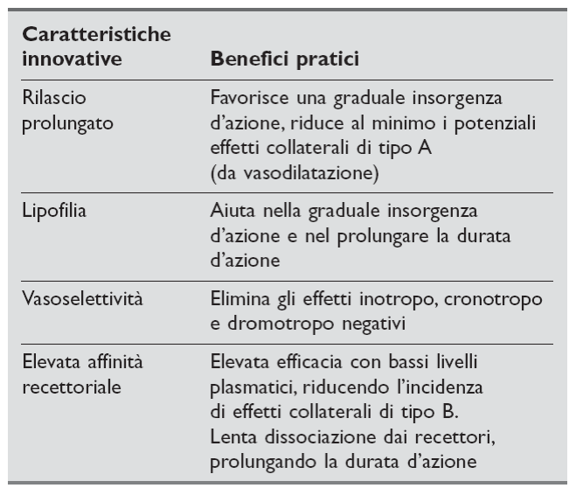
Principali caratteristiche dei CA di 3a generazione

Slide 30
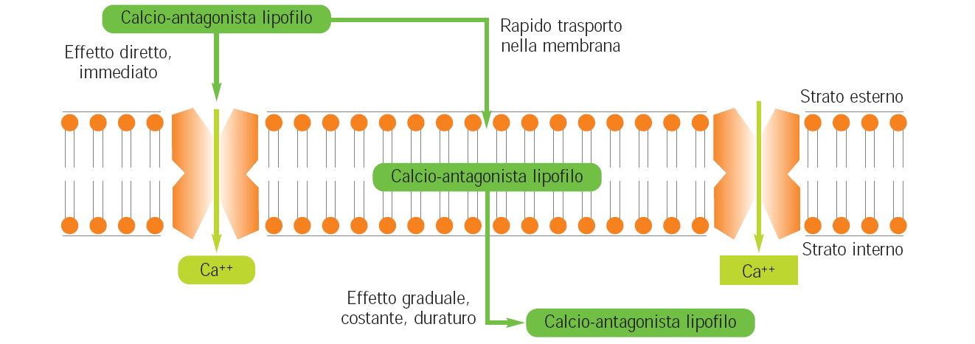
Meccanismo d’azione vascolare dei calcio-antagonisti con maggiore lipofilia.
Oltre all’azione diretta sui canali del calcio, i calcio-antagonisti lipofili si accumulano rapidamente nel doppio strato lipidico della membrana cellulare esercitando un’azione antiossidante locale e garantendo, attraverso un lento rilascio, una concentrazione intracellulare del farmaco costante.

Slide 31
Barnidipina: ultimo calcio-antagonista 3a generazione
La lipofilia è assai elevata [1]
Ne deriva un rilascio molto più lento e duraturo [2]
Maggiore selettività vascolare [3]
Di conseguenza del minor numero di effetti collaterali
Maggiore protezione d’organo.
Satoh H Cardiovasc Drug Rev 1991;9:340-56. 2.
van Zwieten PA. Blood Press Suppl 1998;2:5-9.
Motomura S et al. Jpn J Pharmacol 1990;52(2):319-30.

Slide 32
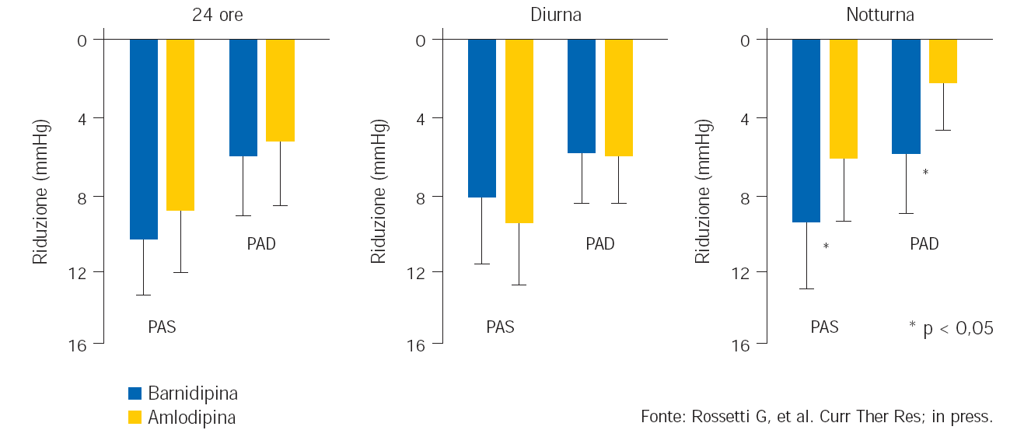
Antihypertensive Effect of Barnidipine 10 mg or Amlodipine 5 to 10 mg Once Daily in Treatment-Naïve Patients with Essential Hypertension: A 24-Week, Randomized, Open-Label, Pilot Study.
Rossetti G et al. Curr Ther Res Clin Exp 2008 Jun;69(3):192-206.

Slide 33
CCB III G Più recenti e lipofili (Es.BARNIDIPINA):
Ottima efficacia terapeutica, MENO Edemi e vantaggi anche nella compliance in relazione alle modifiche pressorie stagionali.

Slide 34
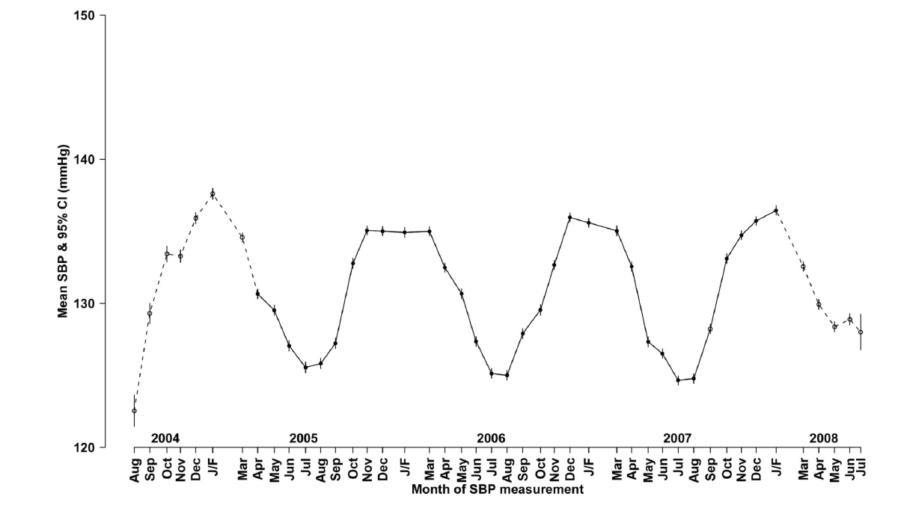
Variazioni stagionali della pressione arteriosa (indoor)
Systolic blood pressure by month of measurement among 506 673 men and women

Slide 35
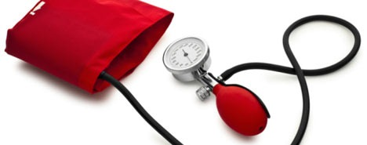
Terapia di combinazione fissa ACEI + Calcio-antagonista
Perchè?

Slide 36
L’associazione ACE-inibitore/Calcio-antagonista è stata più efficace di quella ACE-inibitore/Diuretico tiazidico nel ridurre gli eventi CV
StudioACCOMPLISH, “Avoiding Cardiovascular Events in Combination Therapy in Patients Living with Systolic Hypertension”

Slide 37
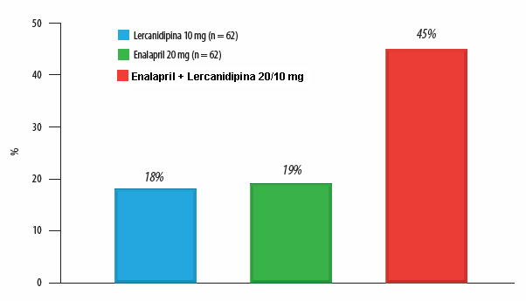
Pazienti anziani a Target*: monoterapia vs. in combinazione fissa.
* PAS / PAD<140/90 mmHg
Puig JG et al. J Hum Hypertens 2007; 21: 917-924.

Slide 38
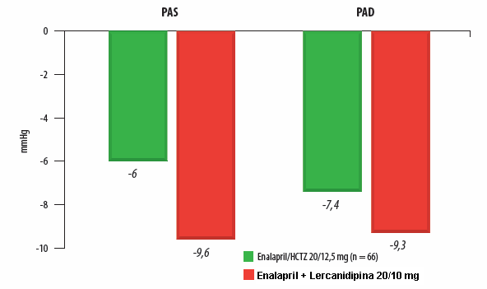
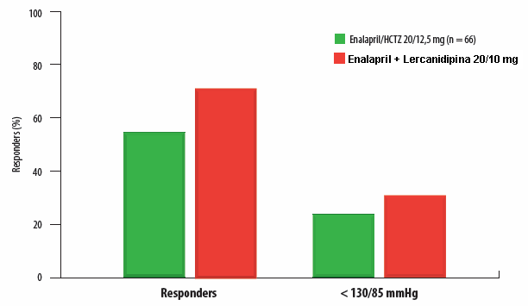
Efficacia anti-ipertensiva e responders* nel Diabete: confronto tra combinazioni fisse.
Coripren 20/10 mg
*
* < 140/90 mmHg;
PAS: pressione arteriosa sistolica;
PAD: pressione arteriosa diastolica.
Agrawal R et al. J Hum Hypertens 2006; 24: 185-192.

Slide 39
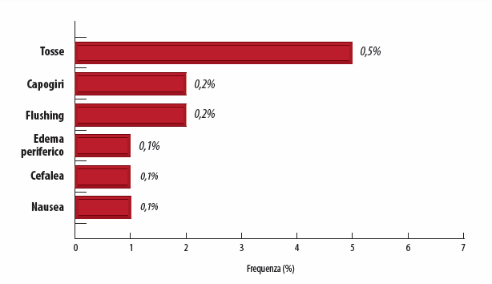
Tollerabilità nella pratica quotidiana della combinazione fissa Enalapril / Lercanidipina: bassa incidenza di eventi avversi.
Rump LC et al. Arzneimittelforschung. 2010;60(3):124-30.

Slide 40
Eventi avversi monoterapia vs. combinazione fissa Lercanidipina (L) / Enalapril (E): meno palpitazioni, edema perimalleolare, ipotensione e TOSSE
 | Placebo | E 20 mg | L 20 mg | E 20 + L 20
Tosse | 1.8 | 3.6 | 0 | 1.7
Tachicardia / cardiopalmo | 0 | 2.7 | 6.2 | 0.9
Edema periferico | 0.9 | 0 | 1.8 | 0
Flushing | 0 | 0 | 1.8 | 0.9
Ipotensione | 0 | 0 | 0 | 0
Mancia G et al. J Hypertens 2014;32 (8):1700-1707.

Slide 41
Combinazione fissa ACEI-CCB riduce incidenza di tosse.
Possibile spiegazione?

Slide 42
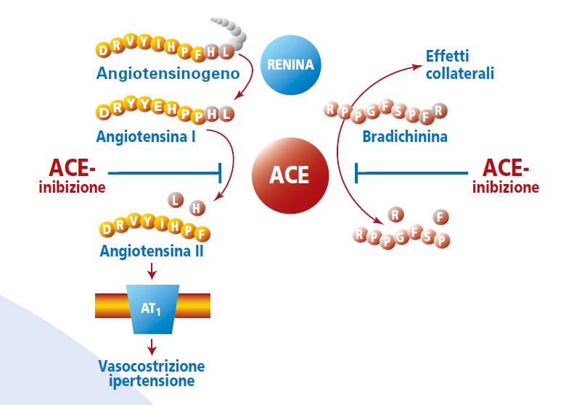
ACE-inibizione: meccanismo d’azione

Slide 43
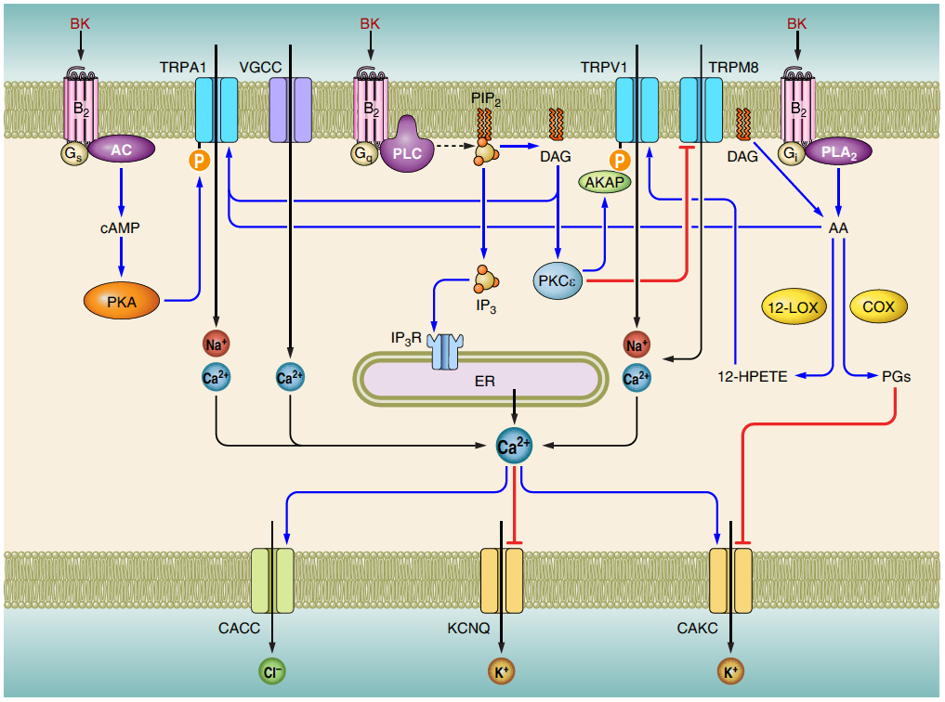
Riduzione tosse
Bradichinina
Stimolo sensitivo Nocicettivo: Calcio-dipendente

Slide 44
Combinazione fissa ACE I/ CCB: efficacia solo sulla pressione arteriosa?

Slide 45
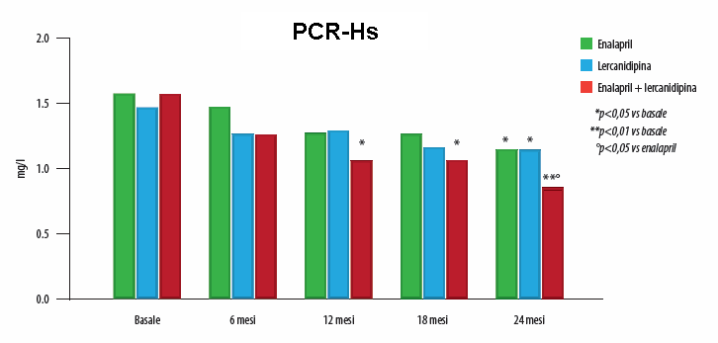
Modulazione dei markers di rischio cardiovascolare: proteina C reattiva ad elevata sensibilità (PCR-Hs).
Derosa G et al. J Am Soc Hypertens 2014;8(6):422-8.

Slide 46
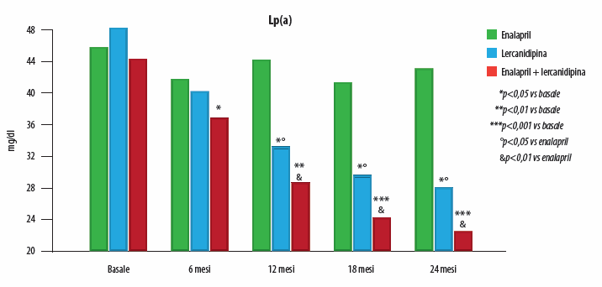
Modulazione dei markers di rischio cardiovascolare: Lipoproteina a [Lp (a)].
Derosa G et al. J Am Soc Hypertens 2014;8(6):422-8.

Slide 48
ACE I+ CCB
Microcircolo: perchè?

Slide 49
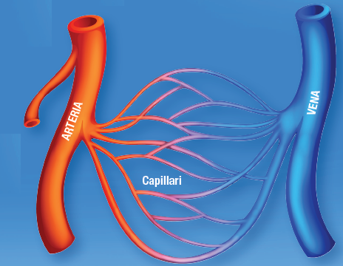
Principali funzioni del microcircolo
Regolazione del flusso sanguigno e della perfusione tissutale
Regolazione della pressione arteriosa
Regolazione della temperatura corporea
Rilascio di ossigeno e altri nutrienti
Rimozione dell’anididride carbonica e prodotti del metabolismo ossidativo

Slide 50
Modificazioni del sistema cardio-circolatorio indotte dall’ipertensione.
Macrocircolo (aorta addominale / toracica e carotide) | Microcircolo
⬆ Rigidità arteriosa | ⬆ Rapporto parete/lume delle piccole arterie
⬆ Pressione sistolica centrale | ⬇ Capillari ed arteriole
⬆ Velocità dell’onda di polso | ⬆ Permeabilità microvascolare
⬆ Pressione differenziale

Slide 51
Modifiche della struttura vascolare indotte dall’ipertensione.
RENALE
Feil F et al. Curr Hypertens Repp 2009; 11(3):182-189.

Slide 52
Variazioni del microcircolo renale indotte dall’ipertensione.

Slide 53
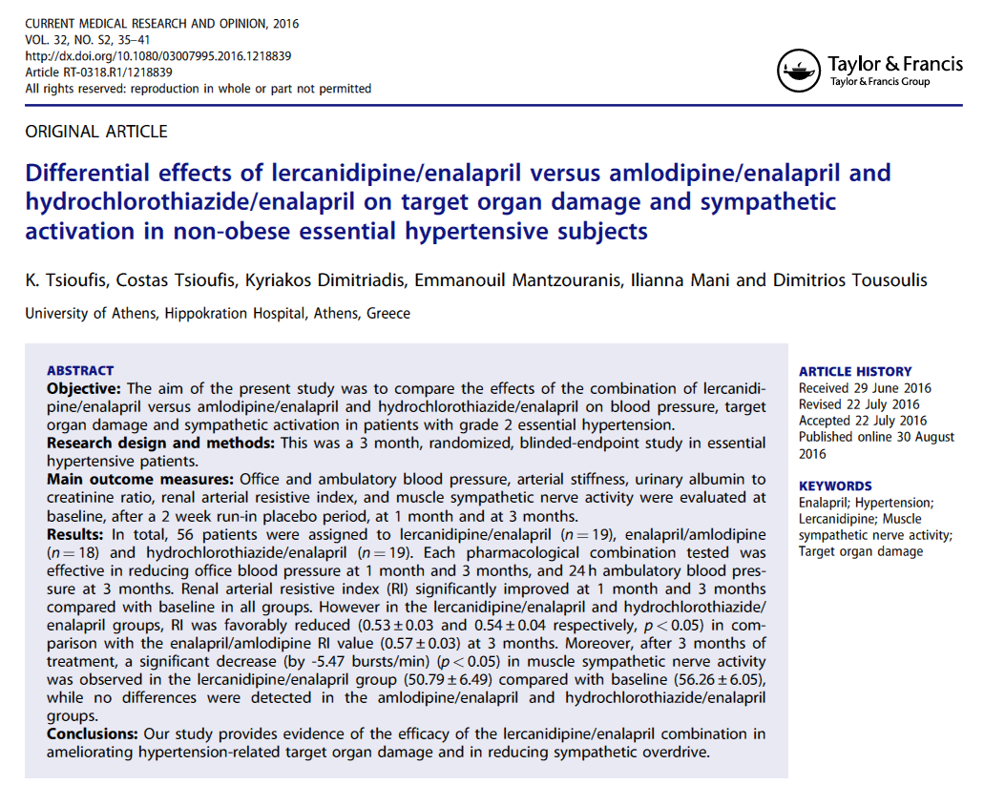
Studio Tsioufis

Slide 54
Studio Tsioufis
Obiettivo: confrontare gli effetti delle combinazioni
Lercanidipina / Enalapril
Amlodipina / Enalapril
Idroclorotiazide e / Enalapril
su
pressione arteriosa
danno d'organo
attivazione simpatica
in pazienti con grado 2 ipertensione essenziale.

Slide 55
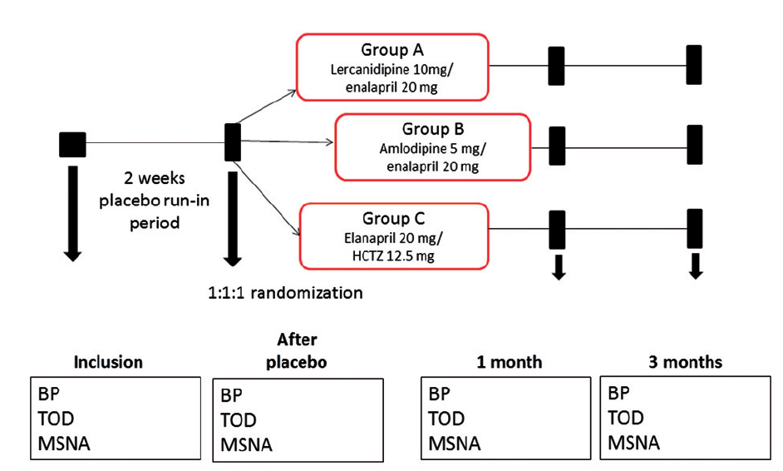
Studio Tsioufis
DANNO D’ORGANO
DANNO D’ORGANO
DANNO D’ORGANO
DANNO D’ORGANO
ATTIVITÀ SIMPATICA
ATTIVITÀ SIMPATICA
ATTIVITÀ SIMPATICA
ATTIVITÀ SIMPATICA

Slide 56
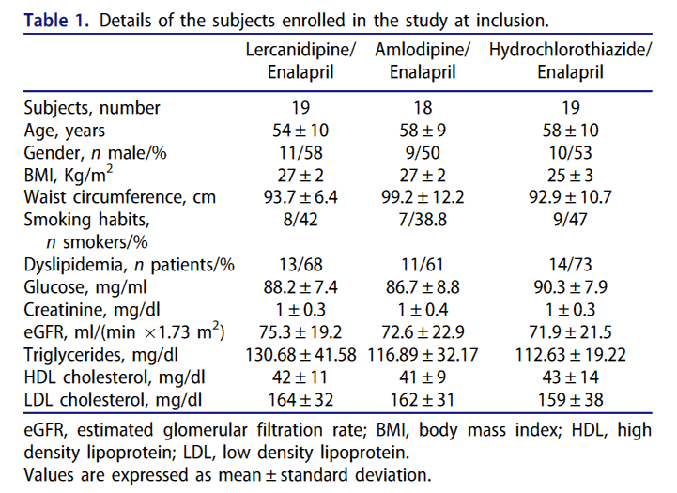
Pazienti

Slide 57
Valuazioni
Danno d’organo
Funzionalità renale
Rigidità arteriosa
Attività simpatica
Attività nervosa simpatica muscolare (Muscle sympathetic nerve activity - MSNA)

Slide 58
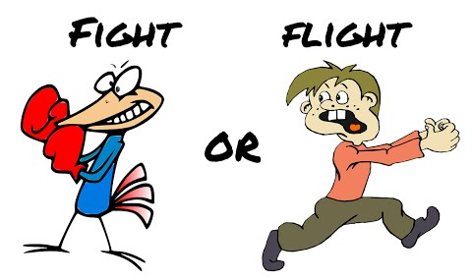
Sistema nervoso simpatico e pressione arteriosa
SISTEMA NERVOSO
CENTRALE
Encefalo + midollo spinale
PERIFERICO
Nervi cranici + spinali
AUTONOMO
Risposte involontarie
SOMATICO
Risposte volontarie
Aumento pressione arteriosa Vasocostrizione etc.
SIMPATICO
Risposte di “Attacco e fuga”
PARASIMPATICO
Riposo, recupero e digestione

Slide 59
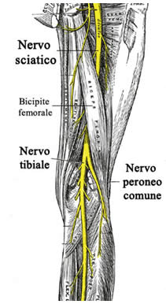
Misurazione dell’attività del sistema nervoso simpatico
Microelettrodo

Slide 60
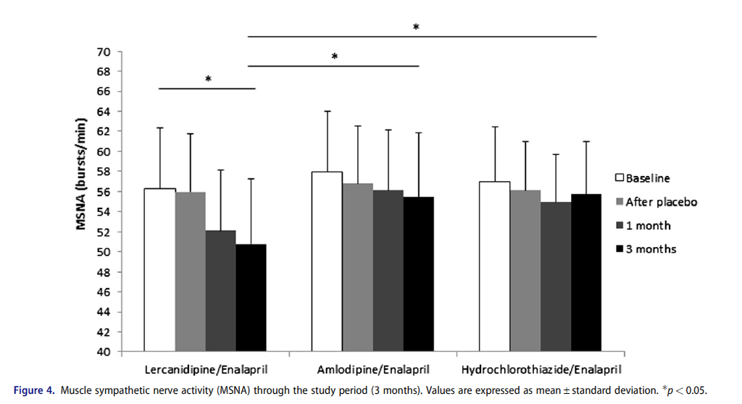
Risultati

Slide 61
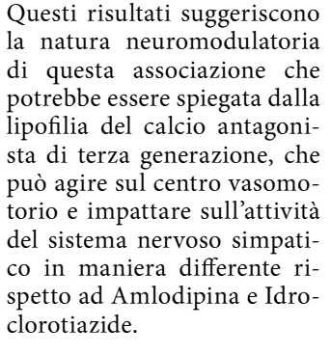
Risultati

Slide 62
Conclusioni (1)
Il dosaggio dei farmaci antipertensivi deve essere scelto conoscendo le caratteristiche farmacologiche della classe e/o della molecola: è importante cercare di evitare dosaggi che siano inefficaci (es. ramipril 2.5 mg, bisoprololo 1.25.
La terapia di associazione è indispensabile per ottenere la normalizzazione dei valori pressori nella maggioranza dei pazienti ipertesi.
La terapia di associazione in combinazione fissa deve aumentare l’efficacia antipertensiva dei singoli componenti e ridurre l’ incidenza e/o gravità degli effetti collaterali.
A parità di riduzione pressoria gli effetti sul microcircolo sono diversi a seconda del farmaco anti-ipertensivo utilizzato per il quale si ipotizza un differente effetto sul danno d’organo a lungo termine.

Slide 63
Conclusioni (2)
I più recenti CCB di III G (Barnidipina, Lercanidipina) sono efficaci sulla PA e ben tollerati (meno edemi anche in estate) in monoterapia nell’iperteso a rischio cardio-vascolare (CV) lieve.
Combinazione fissa ACEI/calcio-antagonista (Es. Enalapril / Lercanidipina) efficace sulla PA in ipertesi ad aumentato rischio CV e con “effetti ancillari” su protezione d’organo (renale) e microcircolo / endotelio, rispetto alle singole molecole.
E’ plausibile che tali azioni si traducano anche in vantaggi sulla prevenzione degli eventi cardio-cerebrovascolari.

Slide 64
GRAZIE

